Slide 1
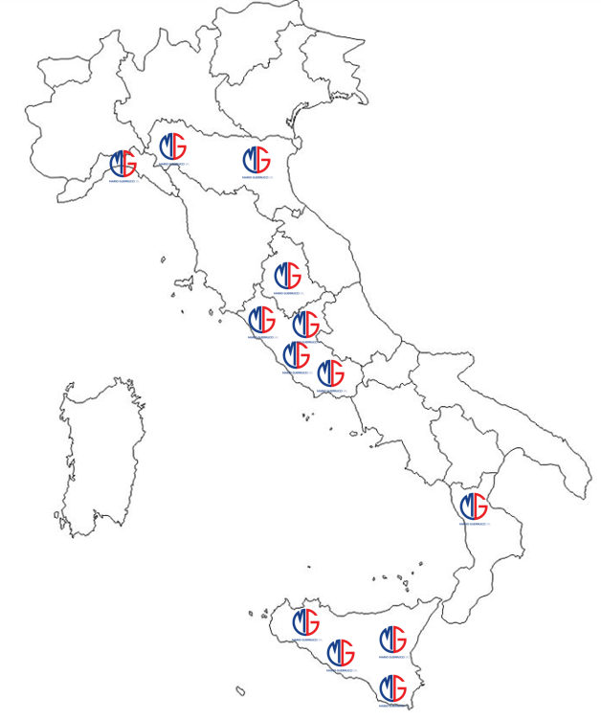


Mario Guerrucci Srl
Servizi ai clienti industriali dal 1950
10,4 milioni di € di Ricavi
Clienti Settore Energia
Cantieri in 6 Regioni
10 Certificazioni
160 Dipendenti

Slide 2
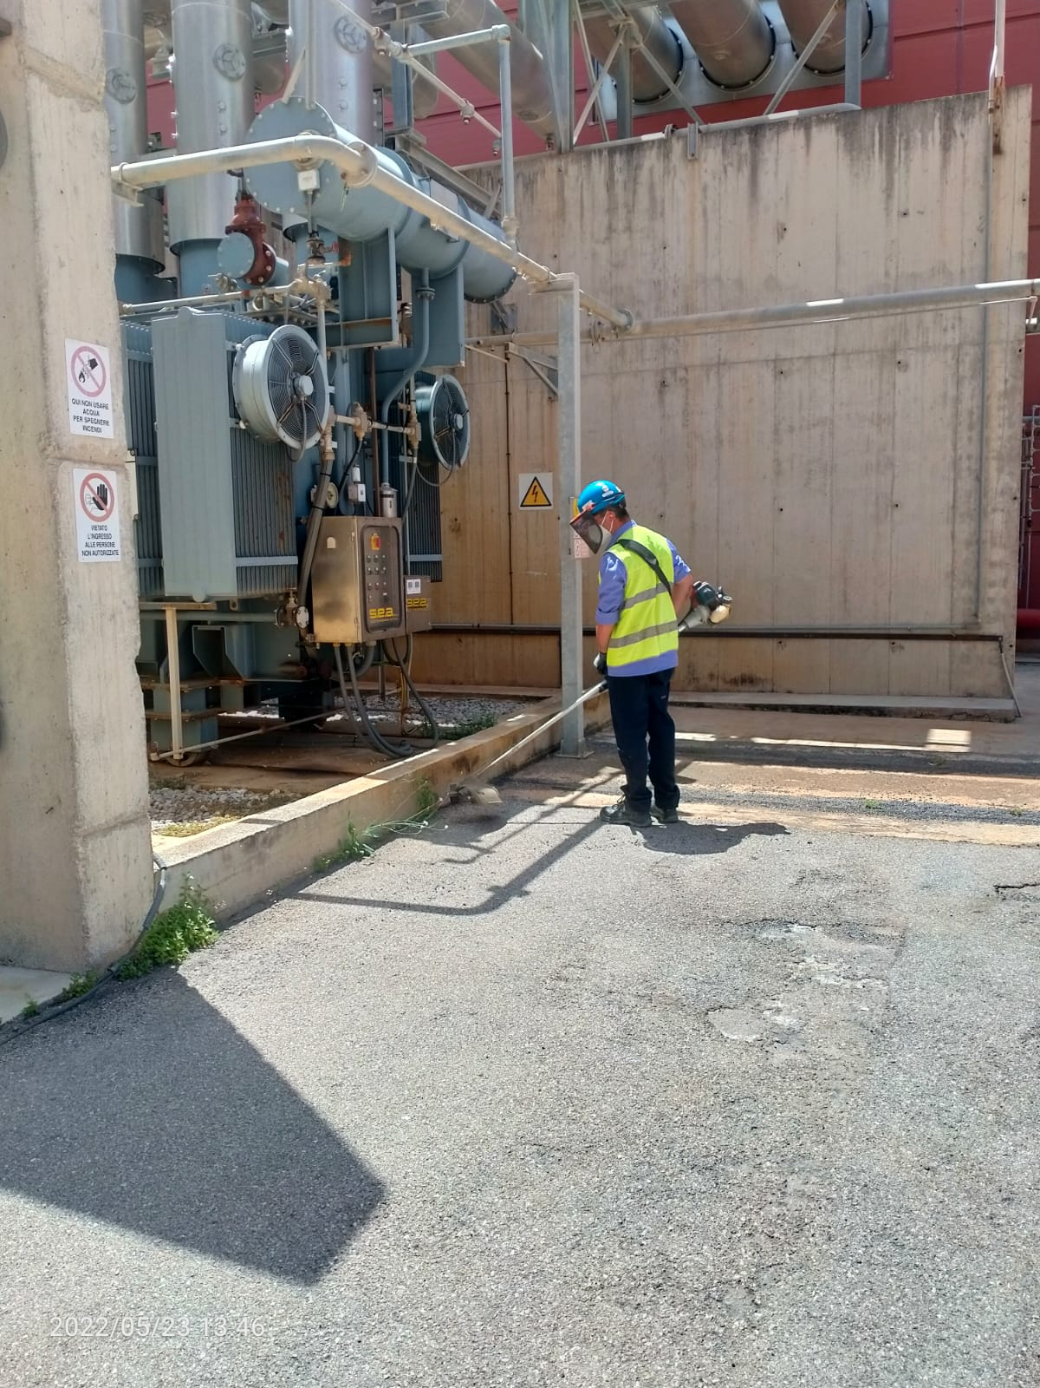
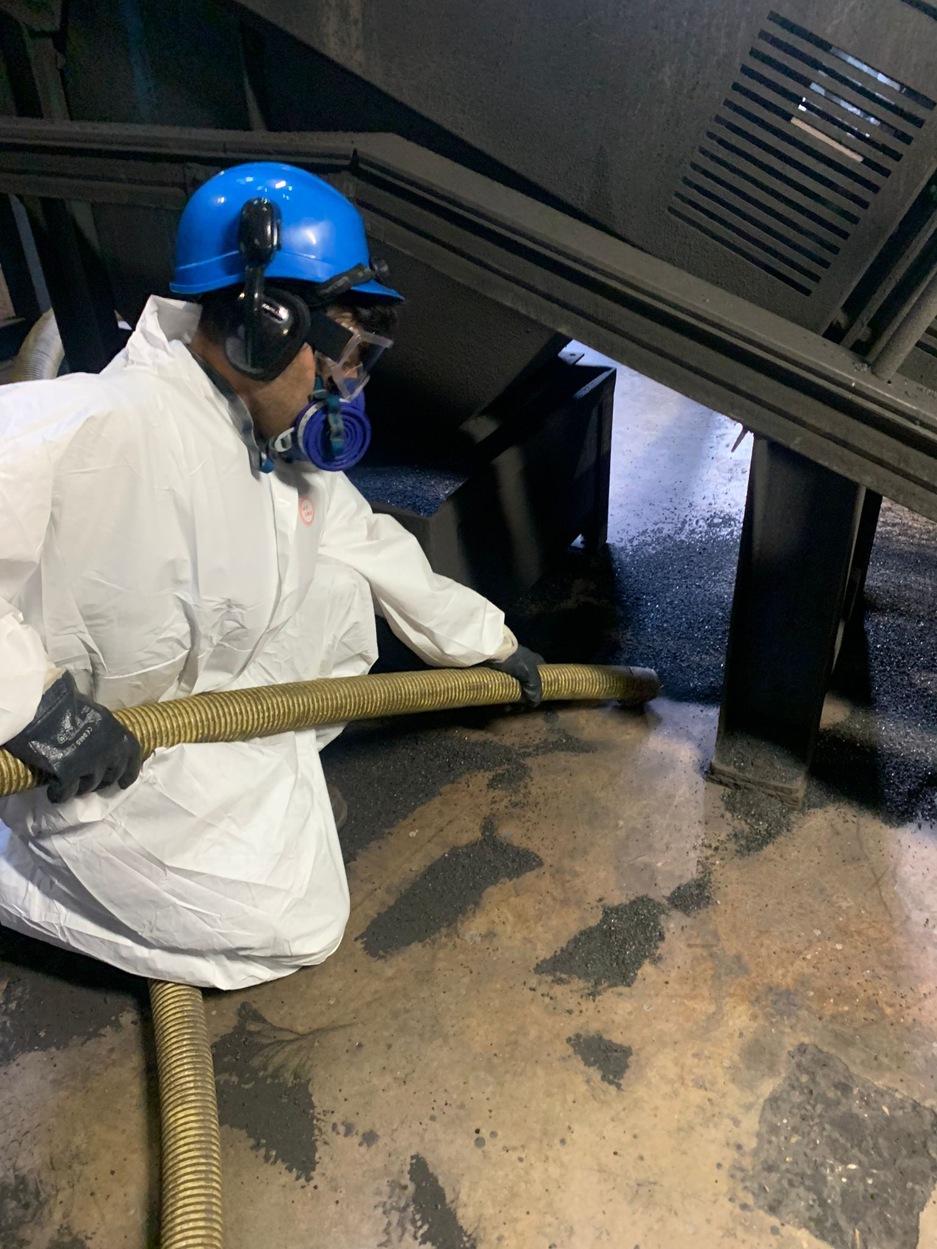
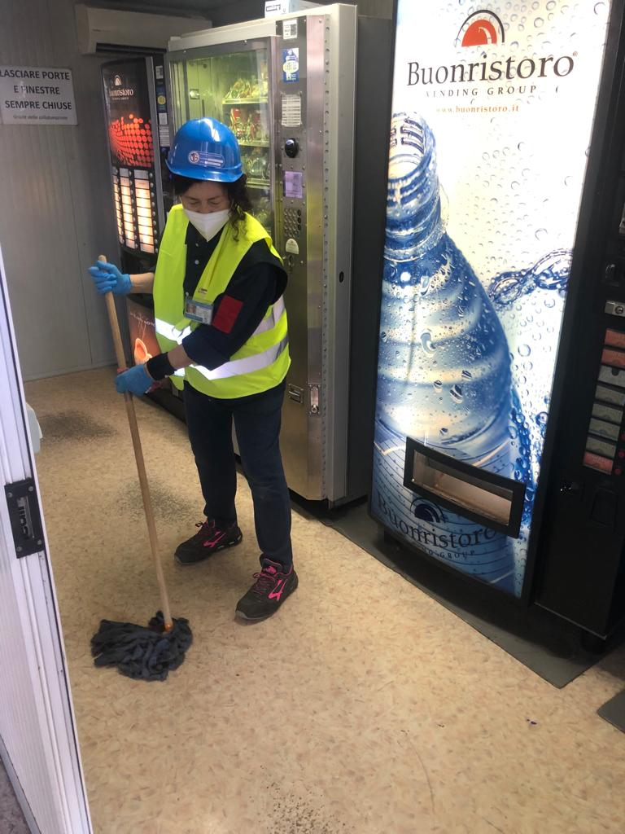
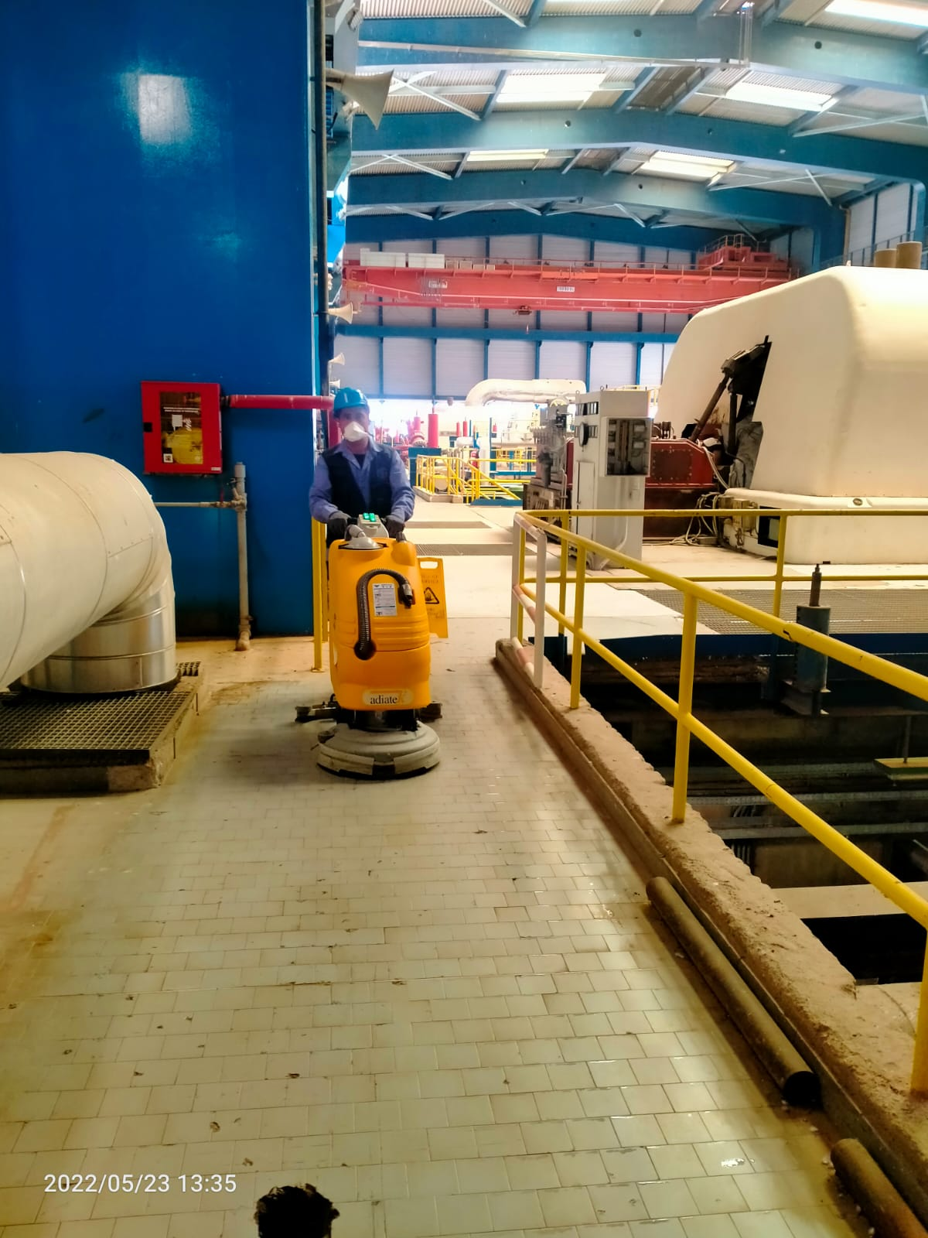
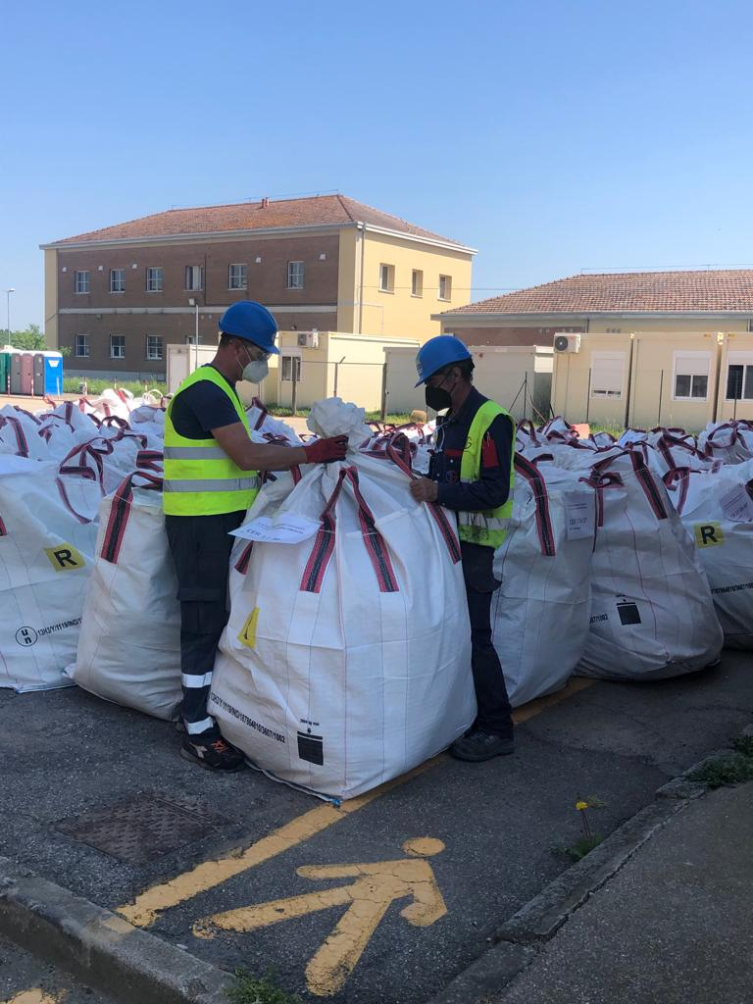
Servizi - Pulizie Industriali e Civili

Slide 3
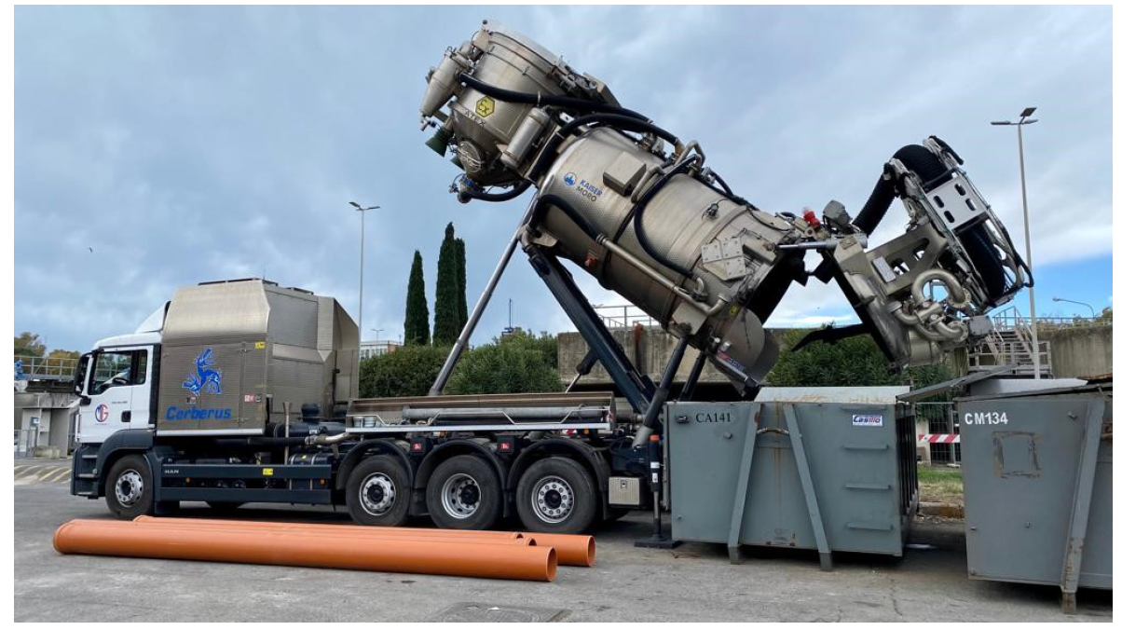
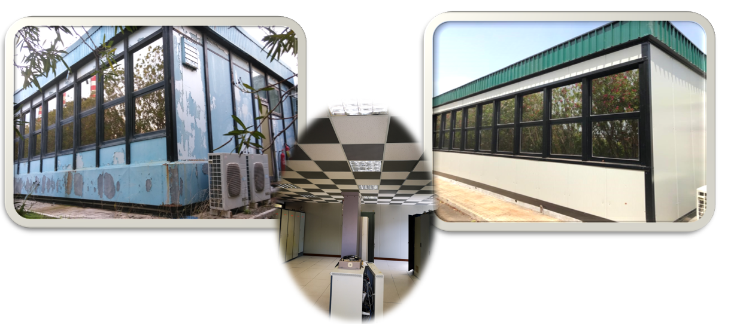
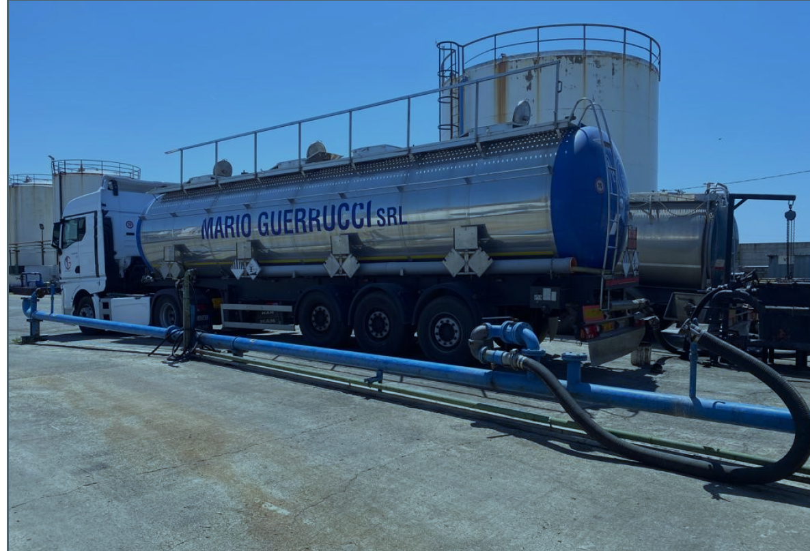
Servizi - Smaltimento Rifiuti e Lavori Edili

Slide 4
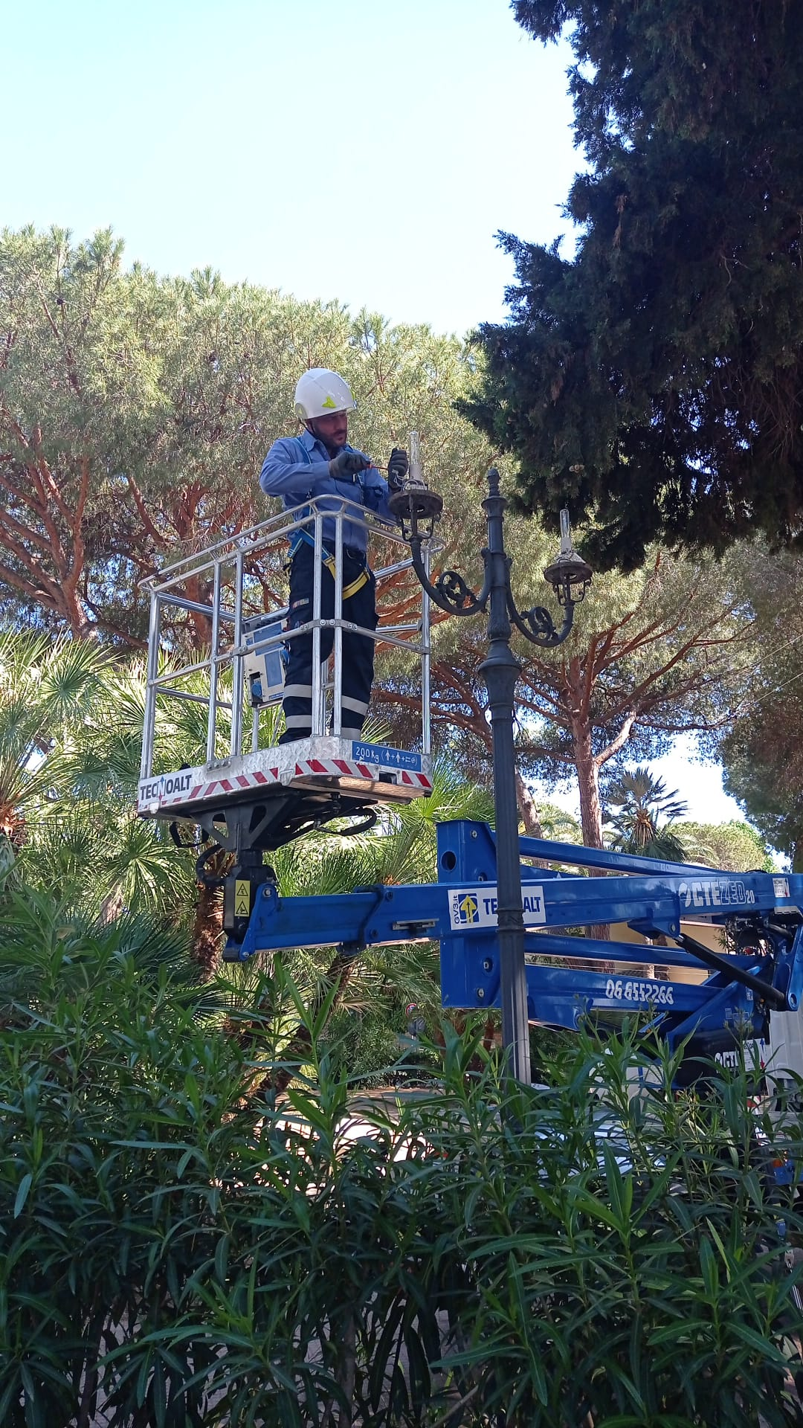
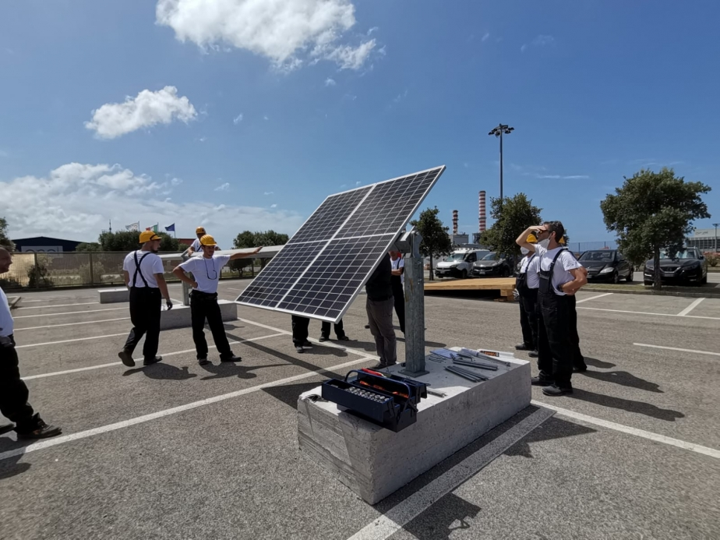
Servizi - Transizione Energetica
Installazione e Gestione Parchi Fotovoltaico
Efficientamento Illuminazione Pubblica

Slide 5

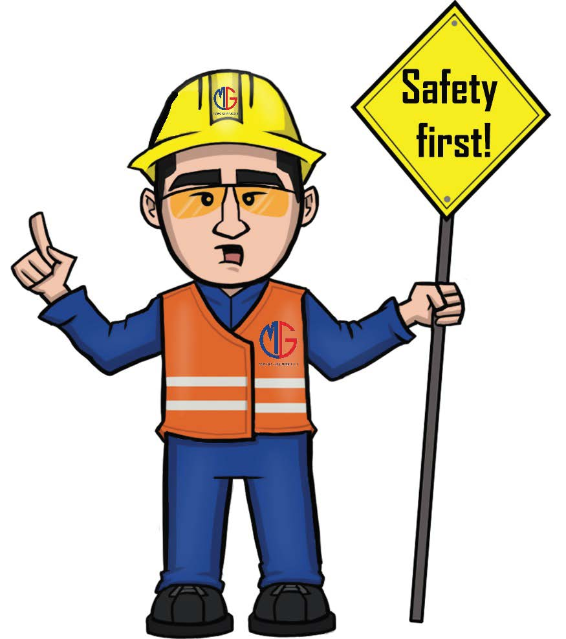
Sicurezza – La priorità dell’azienda
Cultura della Sicurezza
Condivisione
e
Partnership
Trasformazione 4.0
Formazione

Slide 6

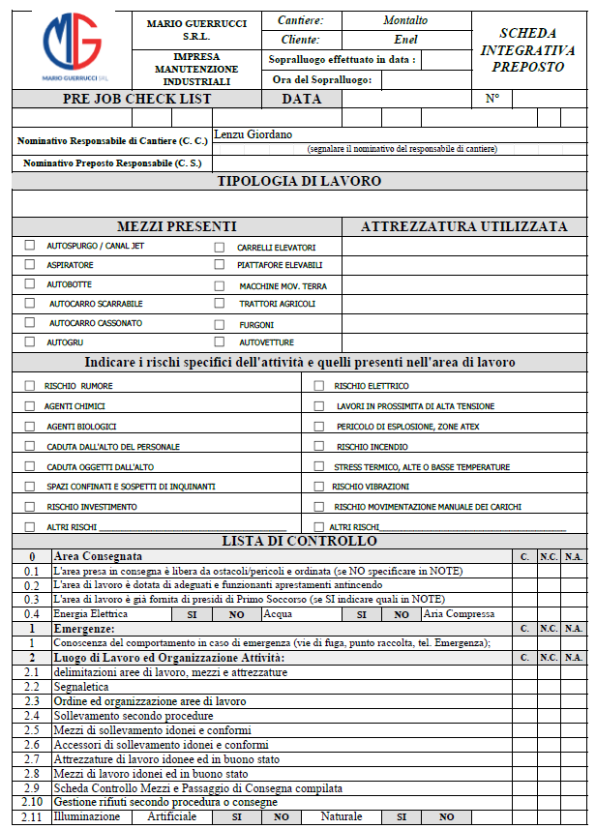
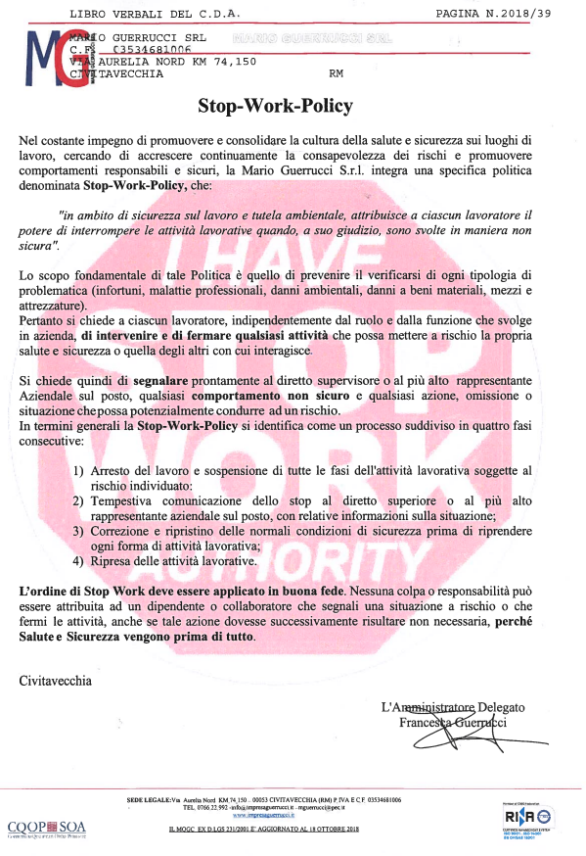
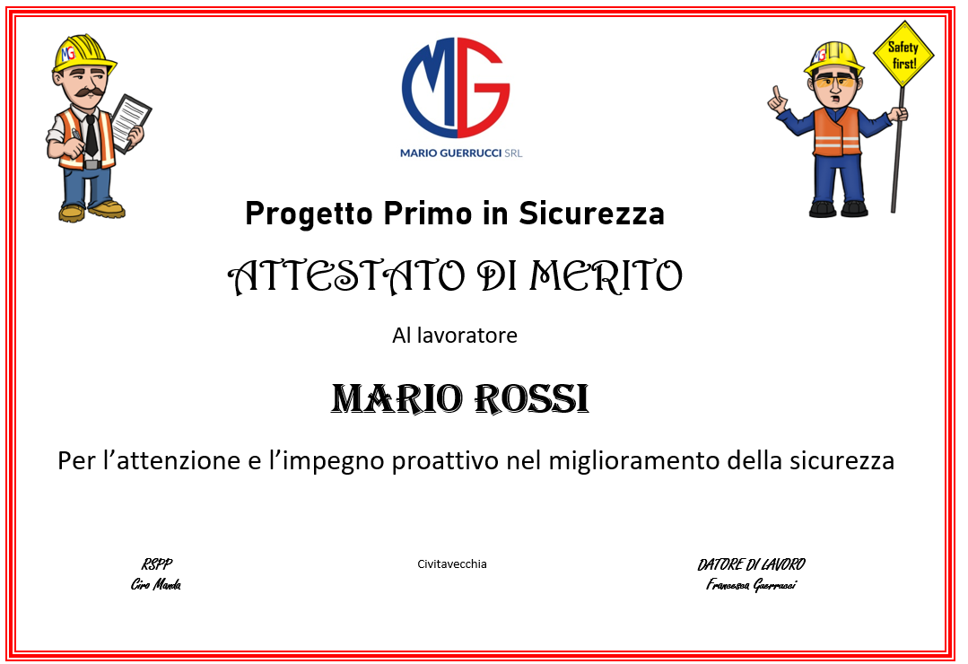
Cultura della Sicurezza
IMPORTANZA DEL RUOLO DEL PREPOSTO
SOPRALLUOGHI
PREVENTIVI IN CANTIERE
APPLICAZIONE DELLA
STOP WORK POLICY
INCENTIVAZIONE
BEST PRACTICE (SekurWork)

Slide 7
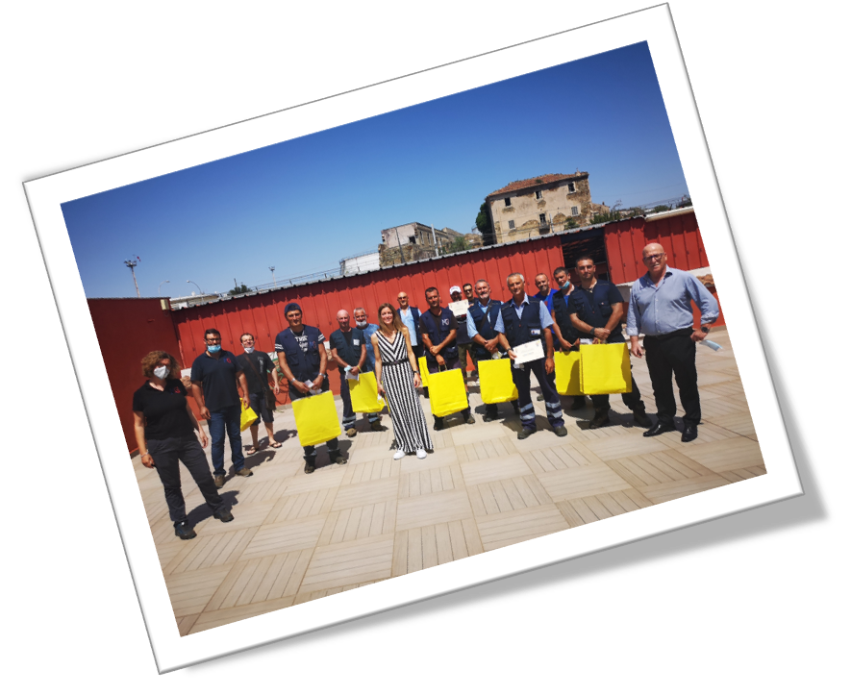
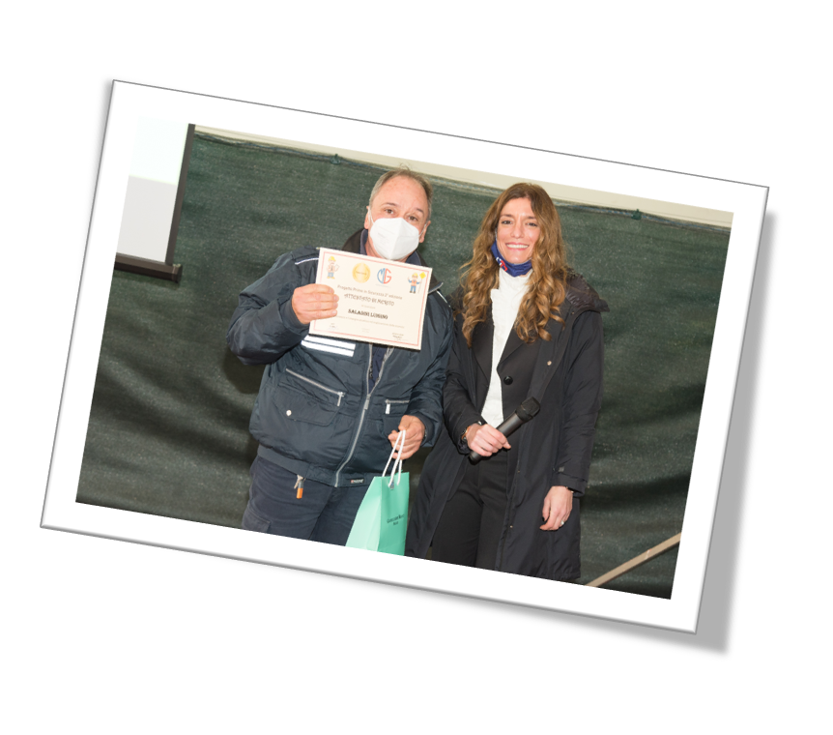
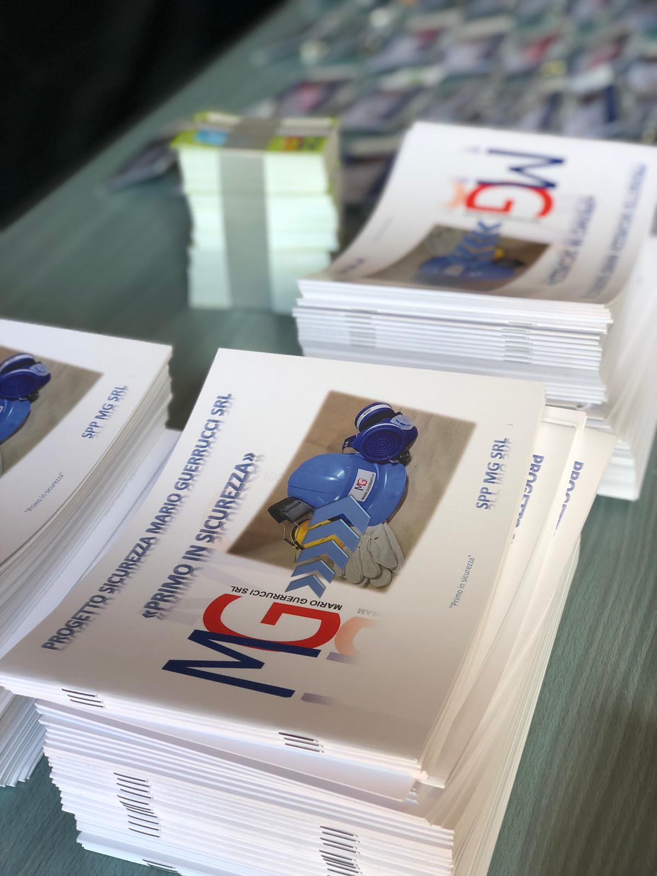
Sicurezza – Condivisione e Partecipazione Dipendenti
SEKURWORK
2019
2020
2021

Slide 8

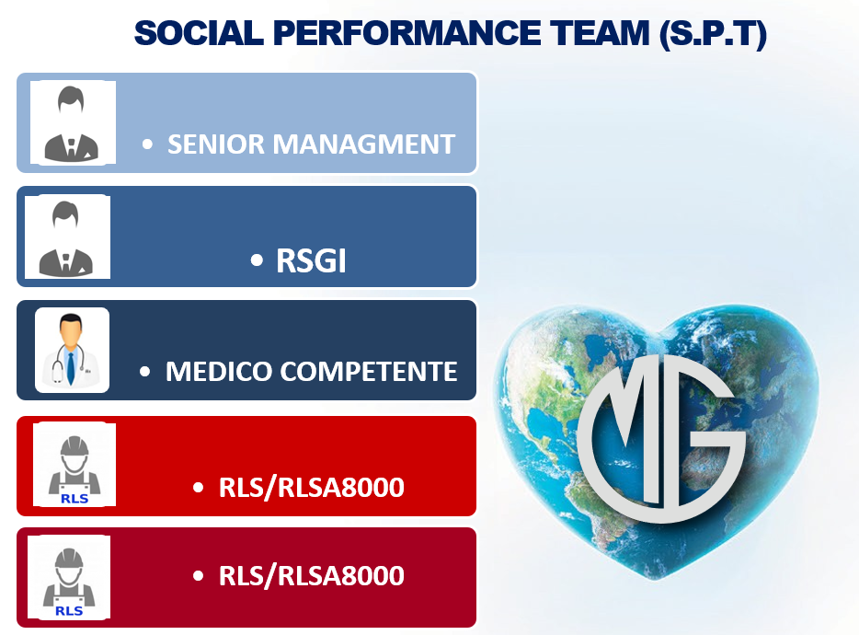
Sicurezza – Condivisione e Partecipazione Dipendenti
La condivisione e l’ascolto al centro della strategia
La partecipazione booster per creare valore
L’incentivazione delle Best Practices

Slide 9
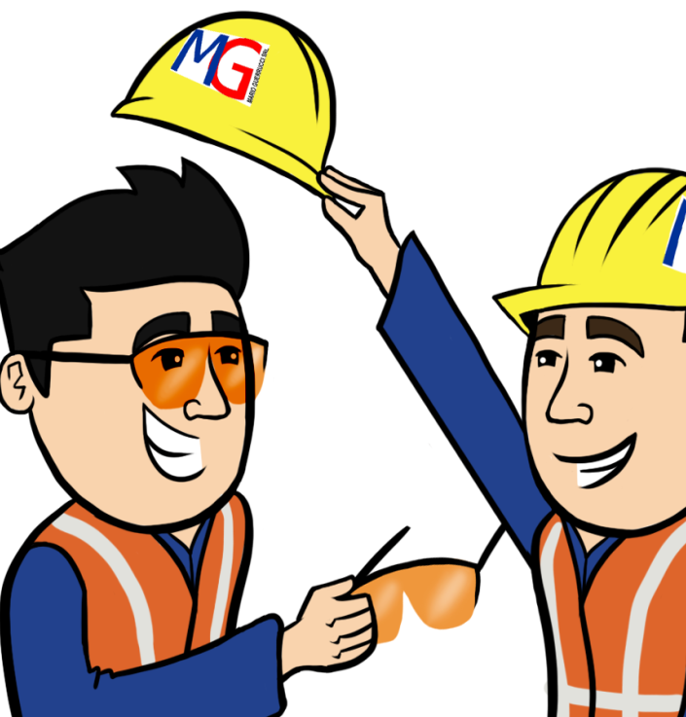
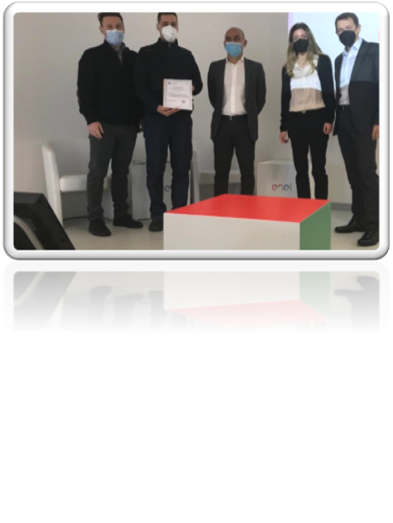
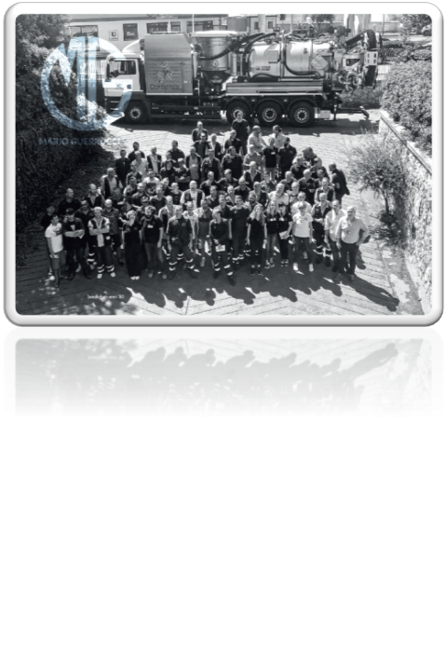
Sicurezza – Condivisione e Partecipazione - Clienti
Best Practices Clienti
Analisi risultati
Sekurwork

Slide 10
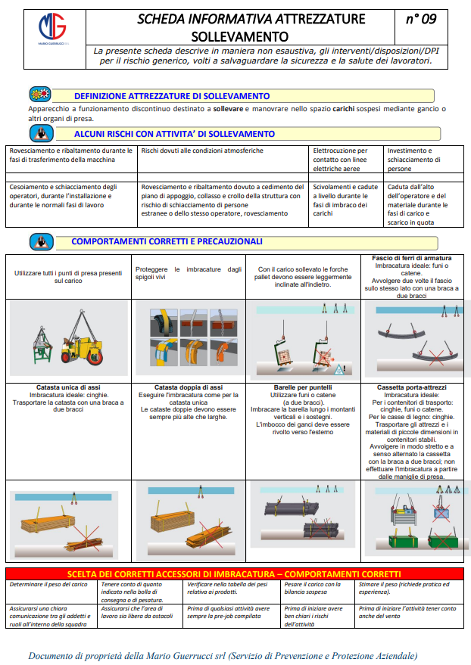

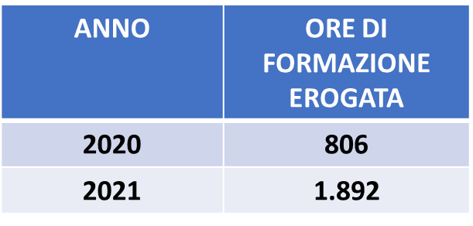
Sicurezza – Formazione
Investimento
Crescita personale
Aumento consapevolezza

Slide 11
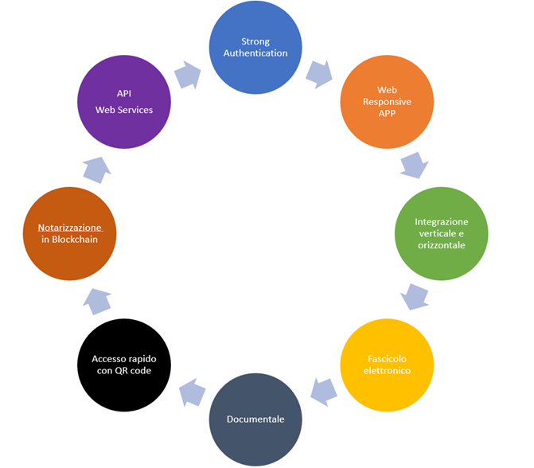
Sicurezza – Trasformazione 4.0
Sekurclick è una soluzione tecnologica innovativa allineata al contributo offerto sempre più dalle tecnologie digitali
Sekurclick è utilizzato per la gestione e il coordinamento dei processi aziendali relativi alle operazioni dei preposti direttamente presso i clienti
Sekurclick garantisce elevate caratteristiche di integrazione delle attività

Slide 12
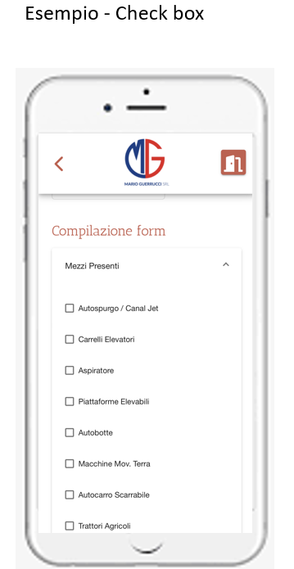
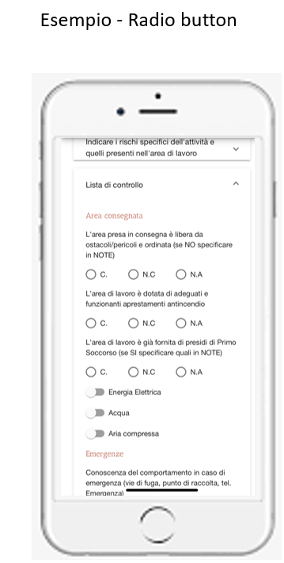
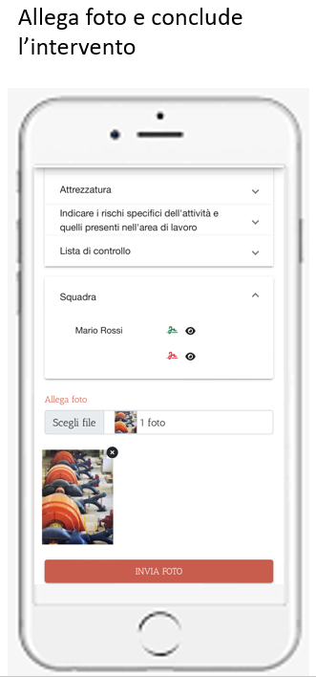
Sicurezza – Trasformazione 4.0
Salute / Sicurezza / Ambiente
Controlli Preventivi

Slide 13
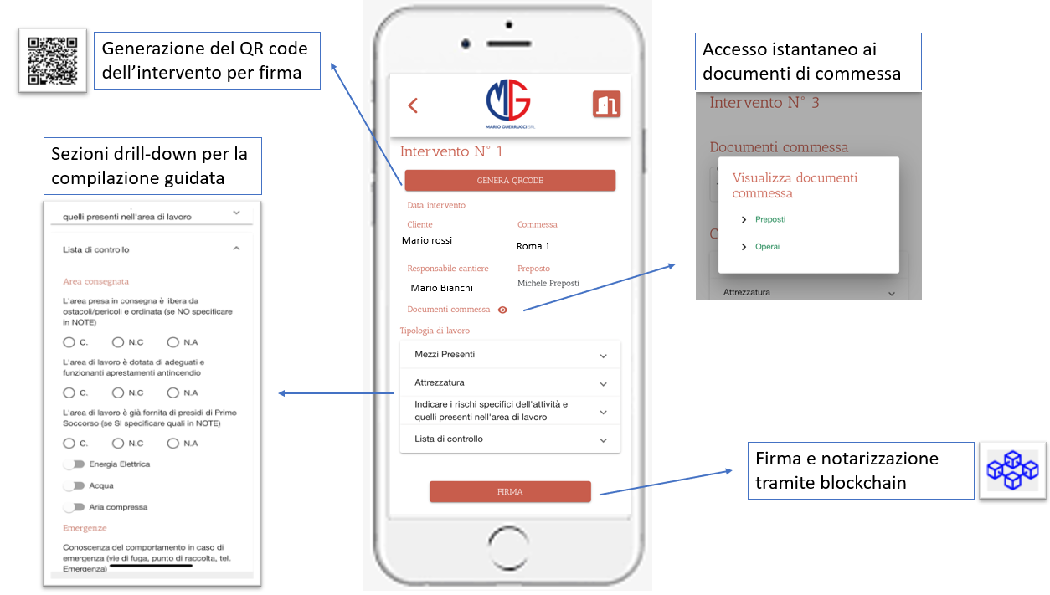
Sicurezza – Trasformazione 4.0
Gestione Documentazione

Slide 14
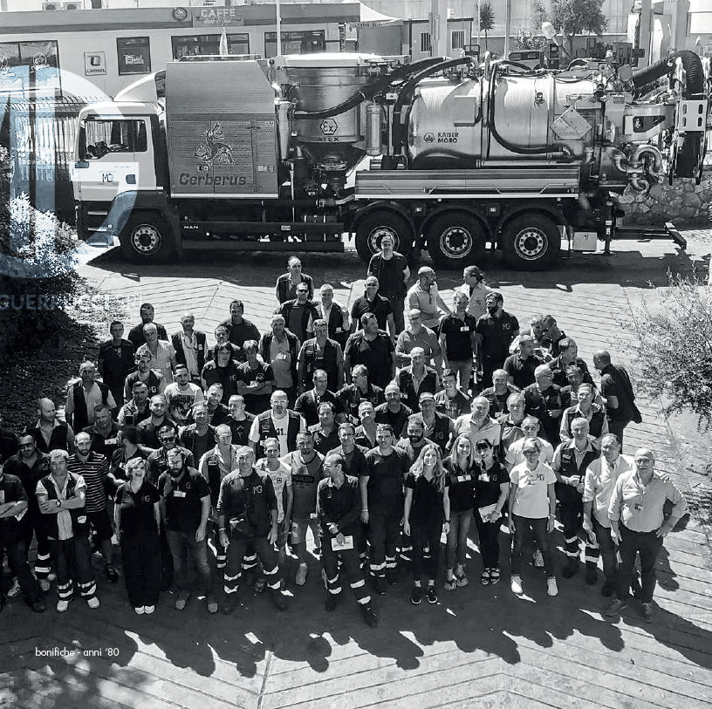

INSIEME PER UNA TRANSIZIONE SOSTENIBILE
Mario Guerrucci Srl

